Slide 1


Slide 2
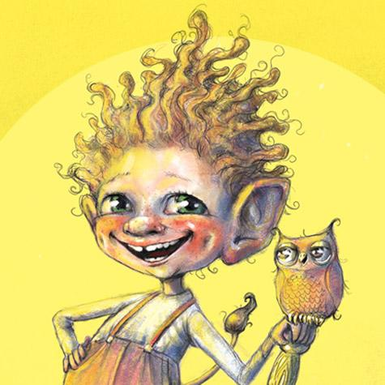
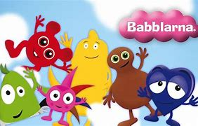
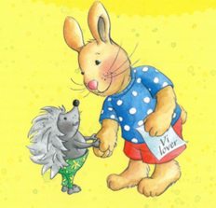

Dette MÅ barna ha i barnehagen kvar dag
Huskeliste klede og utstyr – Til barnets beste☺
Regnklede ( 2 regnbukser)
Støvlar/cherrox m/fòr (frå oktober-april)
Regnvottar
Tjukk genser (fleece/strikka)
Tjukk buske (fleece/strikka)
Ull-undertøy (stillongs og genser)(september-mai)
Vanntett utedress m/fòr (frå september-mai)
Byttekle i korga – bukse, genser, sokkar, truser, ullsokkar
Lue
Om barnet manglar noko ein dag det er behov for det –
ringer vi slik de må komme med utstyret!
Husk å sjekke korga kvar dag!
Mål:
Å styrke kvart barn sin følelse av eigenverd, og
å gi dei ei oppleving av å vere unike.
August 2025
EG
Fokus: Lesing i barnehagen
Prosjekt: Korleis kan lesing inspirere til god leik?
Kvar månad skal alle avdelingar ha fokus på lesing i utvalde bøker.
Bøker i lesegrupper
Småbarn – Babblarna
Storbarn – venner-bøkene
Friskus - Tambar
Bibelforteljing
Skapelsen
Fokuspunkt:
Eg er skapt i Gud sitt bilde
Eg er ein verdifull skatt
Fokusord m/teikn:
Ja, nei, kan eg få?, ferdig, stopp
Eg, venn, takk, velkommen, skatt
Sang
Kven har skapt alle blomstrane,
Blomstrane, blomstrane
Kven har skapt alle blomstrane?
Jo, Gud i himmelen
Kven har skapt alle fuglane?...
Kven har skapt alle stjernene?...
Kven har skapt både deg og meg?..
Sang
Er du veldig glad og veit det, ja så klapp (klapp, klapp)
Er du veldig glad og veit det, ja så klapp (klapp, klapp)
Er du veldig glad og veit det
Så la alle mennesker sjå det
Er du veldig glad og veit det, ja så klapp… Tramp..Vink..Knips..Hopp..
Sei Hei…
Språk, leik og vennskap
Vaksenrolla:
vere trygge, nære og gode primærvaksne i tilvenning og overgangar til nye avdelingar.
Foreldretips:
Snakk hyggeleg heime
Foreldre er barnas viktigste rollemodell. Korleis vi snakkar saman heime, er med på å forme barna si oppfatning av kva som er greit og ikke greit. Når noko er vanskelig eller vondt, trøst og gi barnet ditt støtte. Forsøk å spørre og gå djupare for å forstå kva som eigentleg har skjedd. Ikkje snakk negativt om andre barn, om foreldra deira, om læraren eller om barnehagen. Bekymring bør heller takast opp direkte med barnehagen.
I august er det tid for tilvenning i barnehagen. Frå og med i år har vi innført ein ny tilvenningsmodell, ein foreldreaktiv tilvenning der foreldre deltek aktivt saman med barnet dei første fem dagane. I tillegg inviterer vi til fleire besøksdagar i forkant av oppstart, slik at både barn og foreldre kan bli kjende med miljøet, personalet og dei andre barna. Vi legg stor vekt på å skape ein trygg og god start for alle. Det vil også vere ei form for tilvenning for barn som byter avdeling.
Viktig informasjon i august:
Nytt barnehageår starter 1. august
Opprett avtalegiro på foreldrebetalinga
Planleggingsdag fredag 15. august – barnehagen stengd.

Slide 3
August 2025
Veke | Måndag | Tysdag | Onsdag | Torsdag | Fredag | Laurdag | Søndag
31 Ferieavvikling i barnehagen |  |  |  |  | 1 Første dag i nytt barnehageår | 2 | 3
32 Ferieavvikling i barnehagen | 4 | 5 | 6 | 7 | 8 | 9 | 10
33 | 11 | 12 | 13 | 14 | 15 Kommunal kursdag – barnehagen er stengd | 16 | 17
34 | 18 | 19 | 20 | 21 | 22 | 23 | 24
35 | 25 | 26 | 27 | 28 | 29 | 30 | 31

Slide 4

Bibelforteljing
Skapelsen
Fokuspunkt:
Eg er skapt i Gud sitt bilde
Eg er ein verdifull skatt
September 2025
EG
Mål:
Å la barna bli kjent med eigne kjensler og gi dei moglegheit til å uttrykke kjenslene på ein god måte.
Fokus:
Lesing i barnehagen
Prosjekt:
Korleis kan lesing inspirere til god leik?
Kvar månad har alle avdelingar fokus på lesing i utvalde bøker i små lesegrupper.
Bøker i lesegrupper
Småbarn – Babblarna
Storbarn – venner-bøkene
Friskus - Tambar
Barnehagesangen
Du har noe ingen andre har
Du har noe ingen andre har
Ingen er som deg
Du kan mye, har litt av hvert og lære meg
Glad for at jeg møtte deg
Jeg er glad for at du lever
Bordvers
Thank you Lord for giving us food (x3)
Right where we are!
Amen!
Bjørnis
Bjørnis her kommer Bjørnis, Bjørnis
Hei, hei vil du møte Brannbamsen Bjørnis? Rop på meg
Lille, søte, tøffe, røffe
Brannbamsen Bjørnis, det er meg
Er på vei, her kommer jeg
Bjørnis
Bjørnis her kommer Bjørnis
Bjørnis
Brannhjelmen er på
Bjørnis skal på oppdrag nå
Han har fått beskjed
Klar på en, to, tre
Er du trist, er du redd
Bjørnis kommer brannmannkledd
Åpner bamsehjertet opp
For stor og liten kropp
Brannveke veke 38
Vi blir kjend med Brannbamsen Bjørnis
Språk, leik og vennskap
Vaksenrolla
Styrk barna si evne til empati. Gjer barna oppmerksomme på at dei ikkje er åleine om å ha følelser. Det har alle, både store og små! Det finns mange ulike kjensler, og alle har rett til å vise dei så lenge det ikkje går utover andre.
Foreldretips
Leik på kryss og tvers
  Når eit barn leikar med andre barn i ulike grupperingar, får dei leikeopplevingar som er med på å gje tryggleik, meistring og læring. Oppsøk stader der barna kan leike seg med ulike barn.
Fokusord m/teikn:
(Ja, nei, kan eg få?, ferdig, stopp), brannbil, brannalarm, bamse, trygg, sint, glad, trist,
Rammeplanen om språk
Barnehagen skal fremje kommunikasjon og språk
Barnehagen skal vere bevisst på at kommunikasjon og språk påverkar og blir påverka av alle sider ved barnet si utvikling. Gjennom dialog og samspel skal barna støttast i å kommunisere, medverke, lytte, forstå og skape meining. Barnehagen skal anerkjenne og verdsetje barnas ulike kommunikasjonsuttrykk og språk, medrekna teiknspråk. Alle barn skal få god språk stimulering gjennom barnehagekvardagen, og få delta i aktivitetar som fremjer kommunikasjon og ei heilskapleg språkutvikling.
Viktig informasjon i september:
Foreldremøte tirsdag 2.9 KL 17.30 – med val av 2 foreldrerepresentantar for Storbarn og småbarn + 2 vara.
Veke 38 – Nasjonal brannveke Barnehagen gjennomfører fleire brannøvingar for at barn og personale skal bli trygge under evakuering når det er brannalarm.

Slide 5
September 2025
Veke | Måndag | Tysdag | Onsdag | Torsdag | Fredag | Laurdag | Søndag
36 | 1 | 2 Foreldremøte for alle foreldre | 3 | 4 | 5 | 6 | 7
37 | 8 | 9 | 10 | 11 | 12 | 13 | 14
38 Brannveke i barnehagen | 15 | 16 | 17 | 18 | 19 | 20 | 21
39 | 22 | 23 | 24 | 25 | 26 | 27 | 28
40 Misjonsveke/ UngGlobal Sør-Amerika | 29 | 30

Slide 6
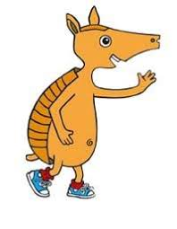
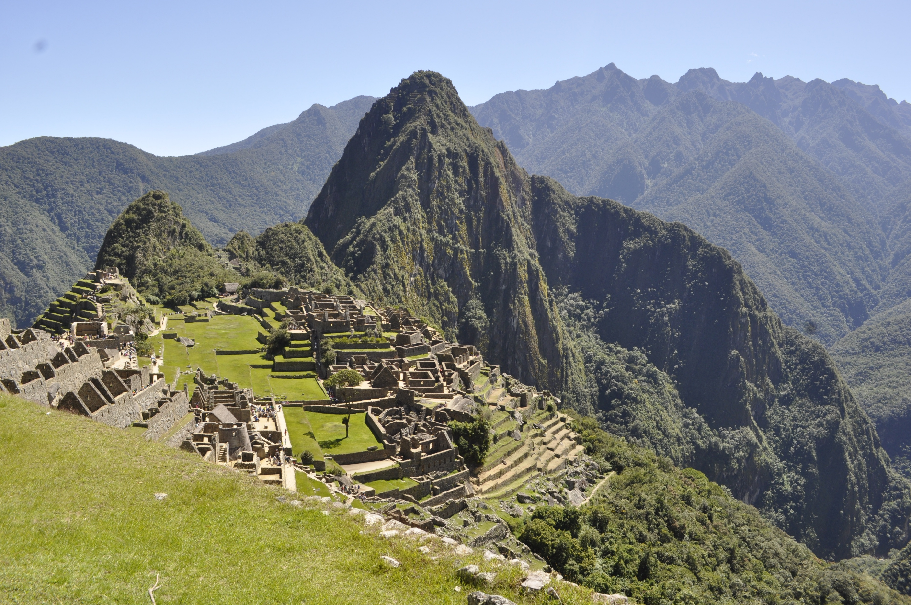
Fokus:
Lesing i barnehagen
Prosjekt:
Korleis kan lesing inspirere til god leik?
Oktober 2025
Bibelforteljing:
Hausttakkefest
Fokuspunkt:
Eg er glad at eg er eg
Eg er skapt med ulike kjensler
Hausttakkefest:
Takknemlighet for at vi har det vi treng
Mål: Å få kvart barn til å bli bevisst på seg sjølv som ein eigen person med behov, draumar, fantasiar som er spesielt for det.
EG
Kvar månad har alle avdelingar fokus på lesing i utvalde bøker i små lesegrupper.
Bøker i lesegrupper
Småbarn – Babblarna
Storbarn – venner-bøkene
Friskus - Tambar
Song
:/:Når det stormer, når det stormer, når det stormer
Rundt omkring. HEI! :/:
Gud er sterk, når eg er svak
Hjelper meg å ta nye tak
Når det stormer, når det stormer, når det stormer
Rundt omkring. HEI!
Vi blir kjent med
Trafikkvennen Tarkus
og vennane hans
Her kommer Tarkus.
Nå skal du møte en hyggelig fyr,
Her kommer Tarkus, et bilbelte-dyr.
Tarkus er tøff og har skjold på sin rygg.
I bil har han belte, for då er han trygg!
https://vimeo.com/459167543
Fokusord m/teikn
Ja, nei, kan eg få?, ferdig og stopp.
Haust, glad, lei seg, dele, trafikk, bil, telle.
Språk, leik og vennskap
Vaksenrolla:
For å ha det bra må vi le og ha det gøy saman. Det bidreg til eit godt klima og gjer det lettare å løyse konflikter som oppstår. Glede vekker lyst, og er ei forutsetning for læring. Det er di oppgåve som vaksen å gjere kvardagen trygg og hyggeleg. Latter kan løyse vanskelege situasjonar, og det smittar!
Foreldretips:
Delta på foreldrekafèen og snakk med foreldra til vennen til barnet ditt. Bygg relasjon med nokre foreldre som du dagleg møter i garderoba ved henting og bringing. Dette gjer du for barnet ditt.
La 1-2 timar etter at barna kjem heim frå barnehagen vere mobilfrie (skjermfri)Ha fokus på gjere noko saman med barnet ditt Du er den viktigaste barnet har!
Viktig informasjon i oktober:
Foreldresamtalar for alle foreldre i løpet av okt-nov
Veke 40: Foreldrekafè torsdag 2. oktober kl 14.30-16.15.
Barnas Misjonsprosjekt/ UngGlobal om Sør-Amerika
Kommunal planleggingsdag, dato kjem etter kvart.
Dele-song
Vi kan dele, dele, dele du og jeg
dele av vår overflod
med dem som mangler hus og hjem
og ikke har no`daglig brød
Vi kan dele, dele, dele du og jeg
med dem som er i nød
Barnas Misjonsprosjekt/UngGlobal:
Gjennom Barnas Misjonsprosjekt /UngGlobal får barna moglegheit til å engasjere seg direkte i misjonsarbeidet. Vi trur dette bidreg til at dei utviklar ei forståing og engasjement for misjon, nestekjærleik og internasjonal solidaritet.

Slide 7
Oktober 2025
Veke | Måndag | Tysdag | Onsdag | Torsdag | Fredag | Laurdag | Søndag
40 Misjonsveke/ UngGlobal Sør-Amerika |  |  | 1 | 2 Foreldrekafe kl.14.30- 16.00 | 3 | 4 | 5
41 | 6 | 7 | 8 | 9 | 10 | 11 | 12
42 Trafikkveke | 13 | 14 | 15 | 16 Refleksdagen | 17 | 18 | 19
43 | 20 | 21 | 22 | 23 | 24 | 25 | 26
44 | 27 | 28 | 29 | 30 | 31

Slide 8
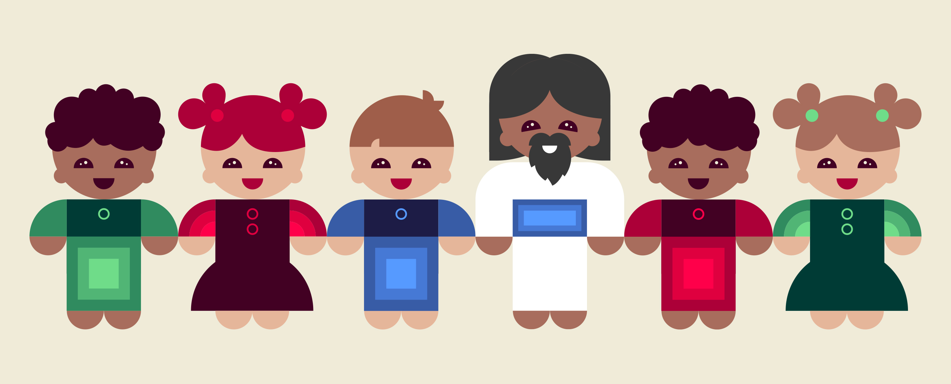
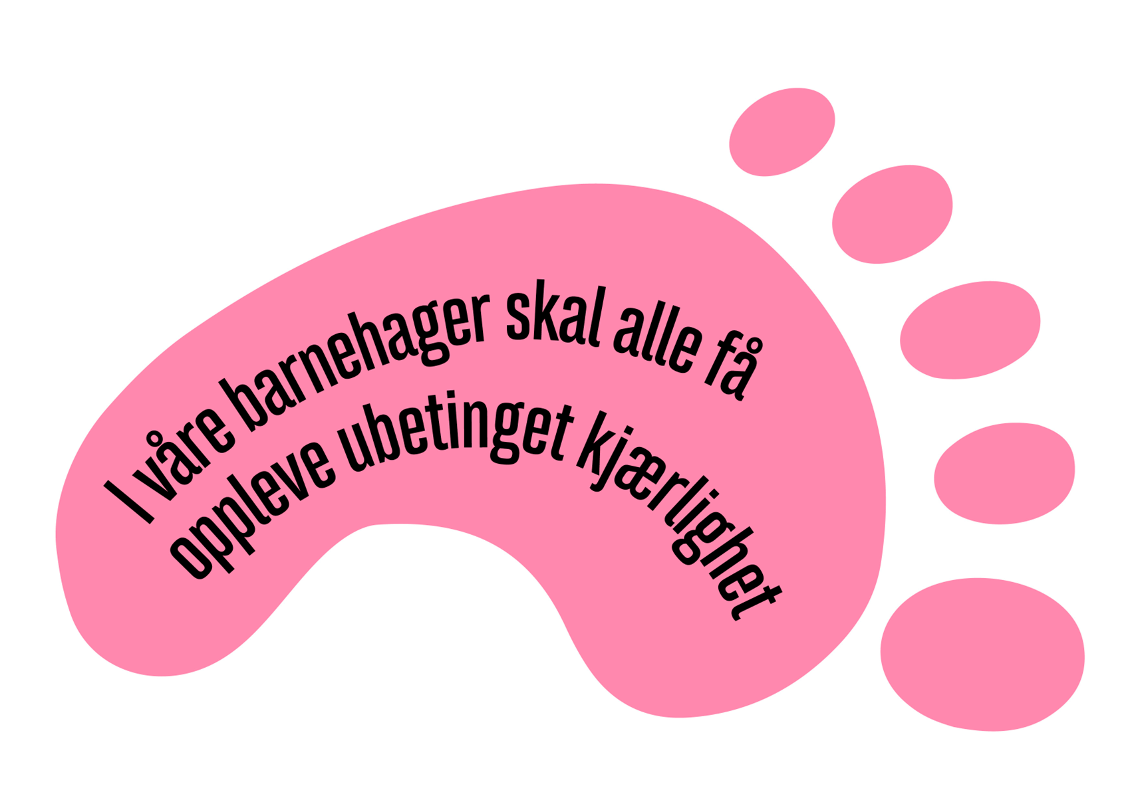
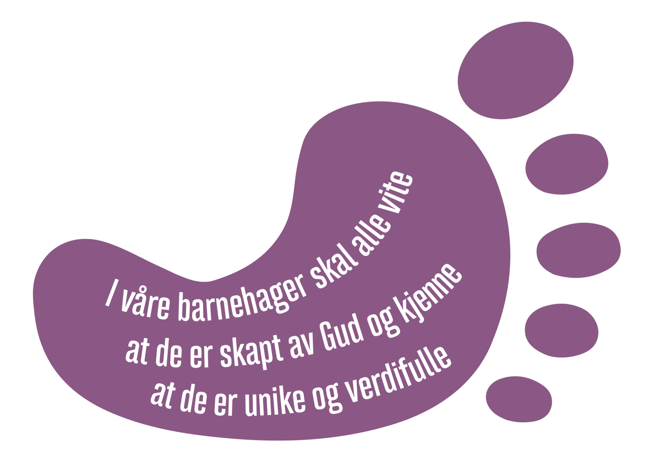
Bibelforteljing:
Noahs ark
Noah ville gjøre det Gud sa, selv om menneskene rundt lo av ham og ertet ham
Vi skal være gode venner som gir oppmuntring og hjelper hverandre
November 2025
DU
Mål:
At barna utviklar empati, og er oppteken av at andre har det bra.
Fokus:
Lesing i barnehagen
Prosjekt:
Korleis kan lesing inspirere til god leik?
Kvar månad har alle avdelingar fokus på lesing i utvalde bøker i små lesegrupper.
Bøker i lesegrupper
Småbarn – Babblarna
Storbarn – venner-bøkene
Friskus - Tambar
Fokusord m/teikn
(Ja, nei, kan eg få?, ferdig og stopp).
Du, hjertevenn, trafikk, bil,
Rammeplanen om språk:
Personalet skal
• anerkjenne og respondere på dei ulike verbale og ikkjeverbale uttrykka til barna og støtte språkutviklinga deira
• stimulere den verbale og ikkjeverbale kommunikasjonen til barna og leggje til rette for at alle barn blir involverte i samspel og samtalar
Språk, leik og vennskap
Vaksenrolla:
Nokre gongar treng barna støtte i å seie nei på ein god måte. Lær dei at dei kan vise at dei meiner alvor ved å markere med hendene når dei verkeleg meiner «nei» eller «stopp».
Foreldretips:
Hjelp barna å vere modige!
Det krev mot, tryggleik og øving å stå imot utestenging, å invitere andre med i leiken og å seie frå om nokon blir dårleg behandla. Lær barnet ditt at det er viktig å ikkje plage og ekskludere andre, og at det er like viktig å prøve å hjelpe eller seie frå til ein vaksen om ein ser at noko vondt hender. Di fleire som gjer det, di vanskelegare blir det å stengje nokon ute eller plage andre.
Rim/regle/song/leik
A-ram-sam-sam, a-ram-sam-sam,
gulli gulli gulli gulli gulli, ram-sam-sam
A-ram-sam-sam, a-ram-sam-sam,
gulli gulli gulli gulli gulli, ram-sam-sam
A ra-bi, a ra-bi,
gulli gulli gulli gulli gulli, ram-sam-sam
A ra-bi, a ra-bi,
gulli gulli gulli gulli gulli, ram-sam-sam
A-ram-sam-sam, a-ram-sam-sam,
gulli gulli gulli gulli gulli, ram-sam-sam
Rim/regle/song/leik
Hokus og Pokus, hei filiokus
Troll ned i esken sover du?
Nå skal vi trolle, kaffe og bolle
Hei filiokus kom fram tjohei
Hokus og Pokus, hei filiokus
Troll ned i esken sover du?
Nå skal vi trolle, kaffe og bolle
Hei filiokus kom fram tjohei
Viktig informasjon i november:
Foreldresamtalar – alle skal ha fått foreldresamtale innan utgangen av november.
Friskus startar å øve på julespelet

Slide 9
November 2025
Veke | Måndag | Tysdag | Onsdag | Torsdag | Fredag | Laurdag | Søndag
44 |  |  |  |  |  | 1 | 2
45 | 3 | 4 | 5 | 6 | 7 | 8 | 9
46 | 10 | 11 | 12 | 13 | 14 | 15 | 16
47 | 17 | 18 | 19 | 20 | 21 | 22 | 23
48 | 24 | 25 | 26 | 27 | 28 | 29 | 30 1.Søndag i advent

Slide 10
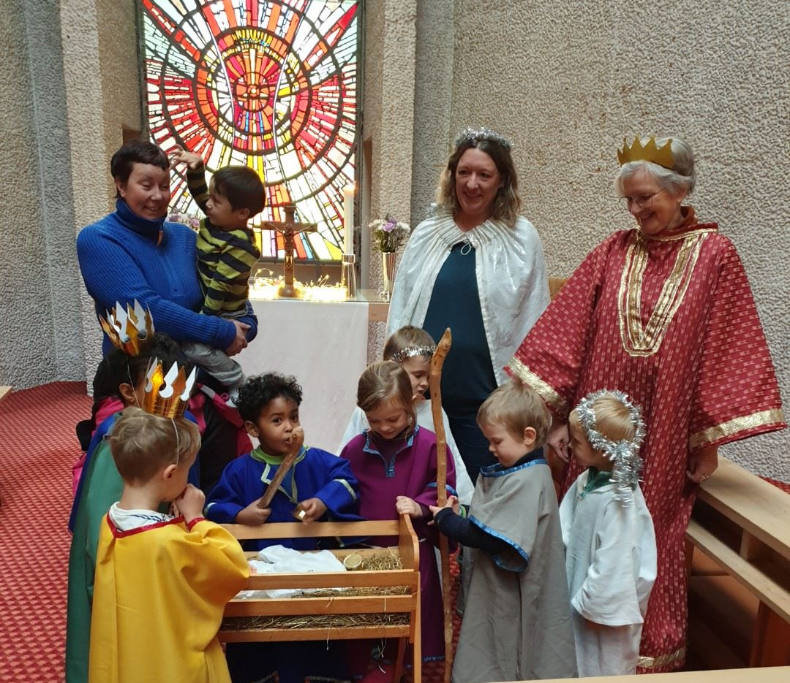

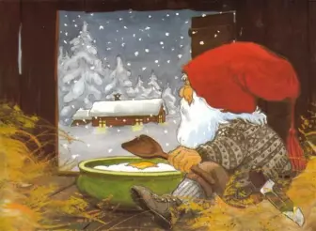
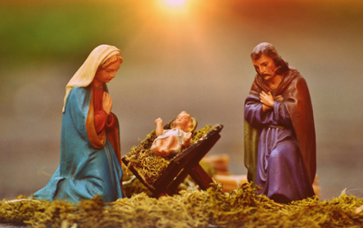
Bibelforteljing:
Julehøgtida
Fokuspunkt:
Jula er Jesus sin bursdag
Kvifor Gud sende Jesus til jorda
Korleis gjere andre glad
Fokus:
Lesing i barnehagen
Prosjekt:
Korleis kan lesing inspirere til god leik?
Mål:
At barna utviklar empati, og er oppteken av at andre har det bra.
Desember 2025
DU
Kvar månad har alle avdelingar fokus på lesing i utvalde bøker i små lesegrupper.
Juleleik/sang
På låven sitter nissen med sin julegrøt
Så god og søt så god og søt
Han nikker og han smiler og han er så glad
For julegrøten vil han gjerne ha
Men rundt omkring står alle de små rotter
Og de skotter og de skotter
De vil så gjerne ha litt julegodter
Og de danser danser rundt i ring
Men nissefar han truer med sin store skje
Nei bare se og kom avsted
For julegrøten min den vil jeg ha i fred
Og ingen ingen vil jeg dele med
Men rottene de hopper og de danser
Og de svinser og de svanser
De klorer etter grøten og de stanser
Og de står om nissen tett i ring
Men nissefar han er en liten hissigpropp
Og med sin kropp han gjør et hopp
Jeg henter katten hvis de ikke holder opp
Når katten kommer skal det nok bli stopp
Da løper alle rottene så bange
Ja så bange Ja så bange
De svinser og de svanser noen gange
Og på en to tre så er de vekk vekk vekk
Julesang
O jul med din glede
Og barnlige lyst
Vi ønsker deg alle velkommen
Vi hilser deg alle med jublende røst
Titusende ganger velkommen
Vi klapper i hendene,
Vi synger og vi ler
Så glad er vi, så glad er vi
Vi svinger oss i kretsen og neier
Og bukker.
Rammeplanen
Barnehagen skal la barna få kjennskap til forteljingar, tradisjonar, verdiar og høgtider i ulike religionar og livssyn, og erfaringar med at kulturelle uttrykk har ein eigenverdi.
Fokusord m/teikn
(Ja, nei, kan eg få?, ferdig, stopp),
Vinter, gi, gåve, Jesus-barnet, nisse, glad
Julevandring i Brattvåg kyrkje
Viktig informasjon i desember:
Julevandring i kyrkja for Friskus og Blåklokka
Julefest for foreldre, barn og personale torsdag 11. desember
Lucia i barnehagen fredag 12. desember kl 9.30 – barna har på kvite skjorter/kjoler (tips: Far si gamle kvitskjorte. Foreldra ordnar til sitt barn)
Nissefest i barnehagen onsdag 17. desember kl 9.30-12
Juleferie i barnehagen frå og med julaftan 24. desember til og med 1. januar. Første barnehagedag etter nyttår er fredag 2. januar.
Språk, leik og vennskap
I adventstida vil vi ha fokus på korleis vi kan gjere andre glade.
Foreldretips:
Delta på julefesten i barnehagen, og snakk med andre foreldre som også har barn i barnehagen. Bygg relasjon med foreldra til vennen til barnet ditt. Barn mobber sjelden barna til foreldra sine venner.
Målet for adventstida i barnehagen er at barna skal få lære om innhald og tradisjonar rundt julefeiringa, og at dei skal få oppleve ro og kos denne tida som ofte er prega av stress og mas.
Barna skal ikkje feire jul i barnehagen på førehand, men ha advent og forberede jul. Vi har juleverkstad med baking og gåvelaging.

Slide 11
Desember 2025
Veke | Måndag | Tysdag | Onsdag | Torsdag | Fredag | Laurdag | Søndag
49 | 1 | 2 | 3 | 4 | 5 | 6 | 7 2.Søndag i advent
50 | 8 | 9 | 10 | 11 Julefest i barnehagen | 12 Lucia i barnehagen | 13 | 14 3.Søndag i advent
51 | 15 | 16 | 17 Nissefest i barnehagen | 18 | 19 | 20 | 21 4.Søndag i advent
52 | 22 | 23 | 24 Julaftan Barnehagen er stengd | 25 1. Juledag – barnehagen er stengd | 26 2. Juledag – barnehagen er stengd | 27 | 28
1 | 29 Barnehagen er stengd | 30 Barnehagen er stengd | 31 Nyttårsaftan – barnehagen er stengd

Slide 12
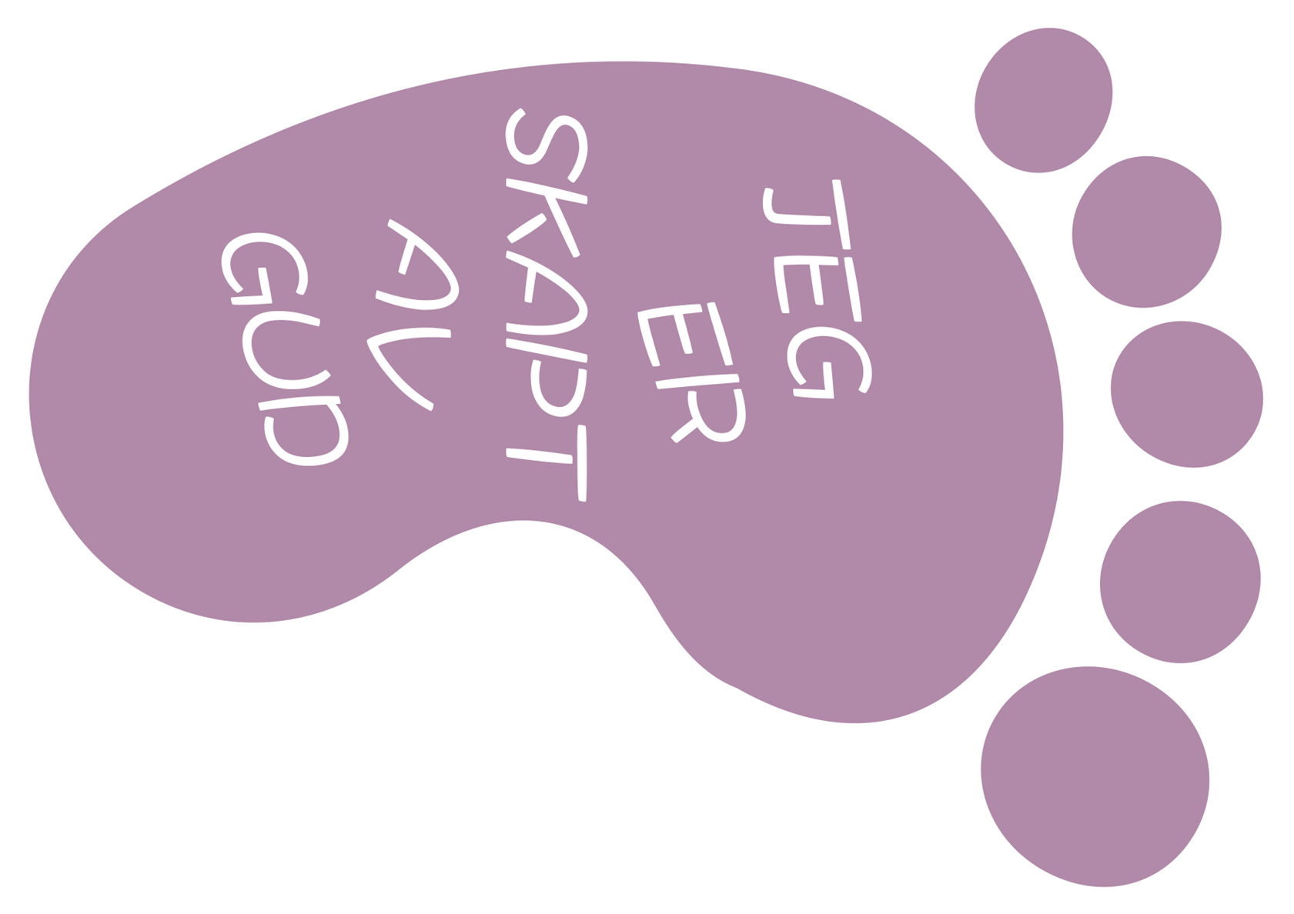
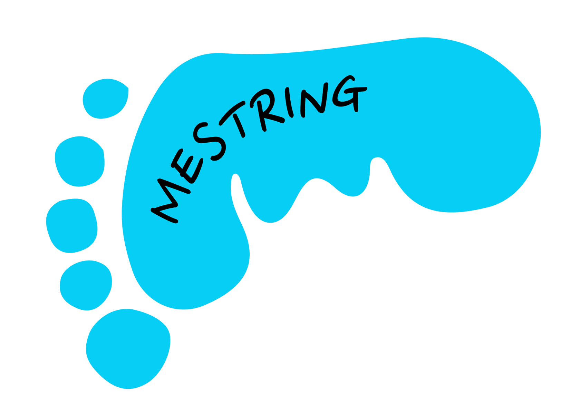


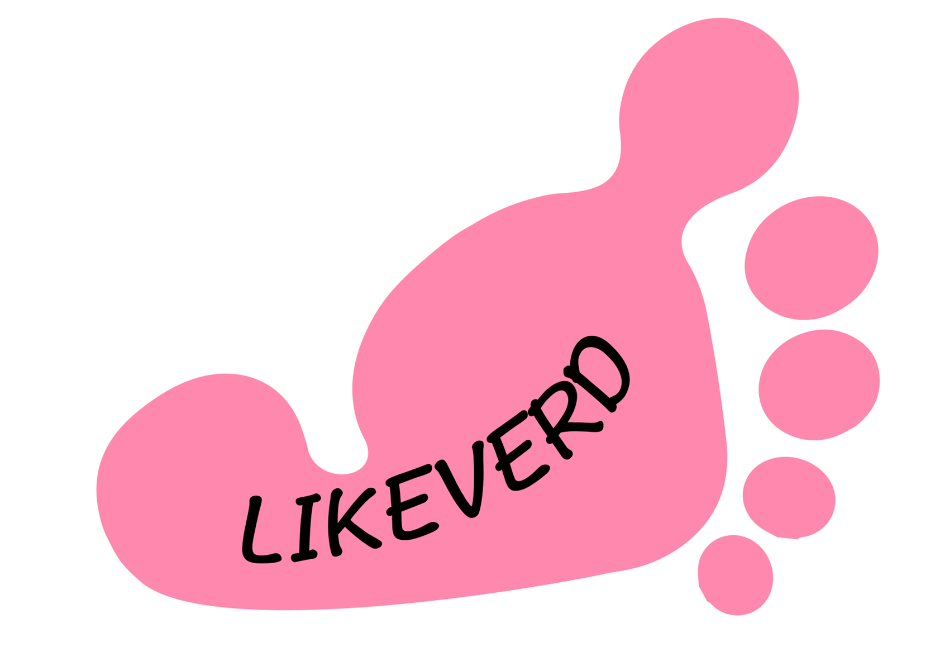
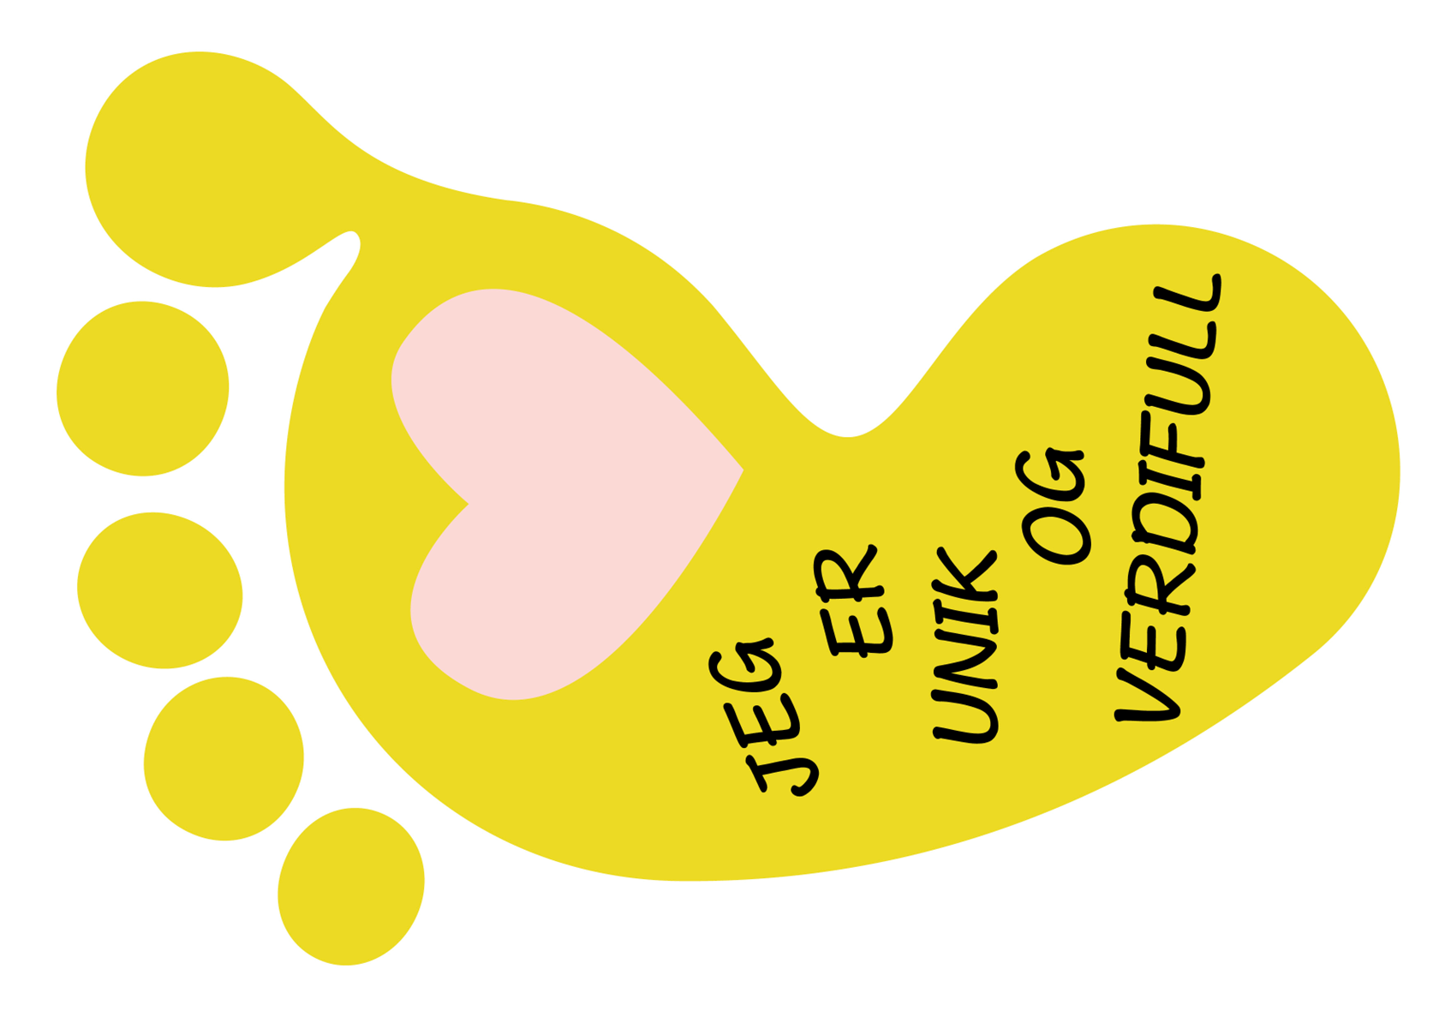

Januar 2026
Mål:
Å la barna reflektere over korleis dei kan vere ein god venn.
Fokus:
Lesing i barnehagen
Prosjekt:
Korleis kan lesing inspirere til god leik?
DU
Bibelforteljing:
Den gode gjeteren
Fokuspunkter:
Alle er viktige og unike
Alle blir sett og hørt
Alle er regnet med og blir savnet dersom de ikke er der
Kvar månad har alle avdelingar fokus på lesing i utvalde bøker i små lesegrupper.
Storbarn – Kroppen min eier jeg – Venner-boka – seie stopp.
Småbarn – Babblarna
Alle treng venner. Barna må lære korleis dei skal bli ein god venn, og korleis dei styrker vennskapet. Å vite korleis ein får nye venner, og korleis ein blir venner igjen dersom ein har vore uenige og krangla – det er viktige eigenskapar.
Rim/regle
Snøkrystaller
Snø som faller
Snø på trærne
Snø på knærne
Snø på bakken
AU! En snøball midt i nakken...
Bøker i lesegrupper
Småbarn – Babblarna
Storbarn – venner-bøkene
Friskus – Tambar
Sang
:/:Hode, skulder kne og tå, kne og tå:/:
Øyne, øre, kinn å klappe på
Hode, skulder, kne og tå, kne og tå :/:
Rammeplan om språk
Personalet skal:
-sørgje for at alle barn får varierte og positive erfaringar med å bruke språk som kommunikasjonsmiddel, som reiskap for tenking og som uttrykk for eigne tankar og kjensler
-vere bevisste på rolla som språkleg førebilete og vere lydhøyre i kommunikasjon med alle barn
Fokusord m/teikn
(Ja, nei, kan eg få?, ferdig, stopp)
Vi, snø, vinter, samarbeide, venn, kropp, god, unnskyld, storm.
Språk, leik og vennskap
Vaksenrolla: praksisfortelling om vennskap
Rettferdig eller urettferdig? Korleis kan vi dele? Kva gjer vi når nokon manglar vottar, strømper eller ikkje har ekstra skift? Kva gjer vi når frukta i skåla ikkje rekk til alle?
Korleis går vi inn i konflikter når 2 barn vil ha samme leika?
Foreldretips:
La 1-2 timar etter at barna kjem heim frå barnehagen vere mobilfrie (skjermfri)Ha fokus på gjere noko saman med barnet ditt . Du er den viktigaste barnet har!
Song:
:/:Vår Gud er så stor,
så sterk og så mektig.
Fins ingenting Han ikke kan :/:
Fjellet er Hans,
Dalen er Hans,
og stjerner som blinker er Hans
Vår Gud er så stor, så sterk og så mektig.
Fins ingenting Han ikke kan
Viktig informasjon i januar:
-Vi snakkar om kroppen vår og kva som er våre grenser. Ingen har lov til å gjere noko vondt mot den andre. Ikkje vaksne eller barn.

Slide 13
Januar 2026
Veke | Måndag | Tysdag | Onsdag | Torsdag | Fredag | Laurdag | Søndag
1 |  |  |  | 1 | 2 Første dag etter juleferie | 3 | 4
2 | 5 | 6 | 7 | 8 | 9 | 10 | 11
3 | 12 | 13 | 14 | 15 | 16 | 17 | 18
4 | 19 | 20 | 21 | 22 | 23 | 24 | 25
5 | 26 | 27 | 28 | 29 | 30 | 31

Slide 14


Bibelforteljing:
Jesus stiller stormen
Fokuspunkter:
Saman er vi sterke
Stole på kvarandre
Fokus:
Lesing i barnehagen
Prosjekt:
Korleis kan lesing inspirere til god leik?
Februar 2026
Mål:
Å gi barna ei oppleving av verdien av fellesskap/samarbeid og ei forståing for behovet for normer og regler i samhandling med andre.
VI
Kvar månad har alle avdelingar fokus på lesing i utvalde bøker i små lesegrupper.
Rammeplanen om språk
Personalet skal: bidra til at språkleg mangfald blir noko positivt for heile barnegruppa, støtte fleirspråklege barn i å bruke morsmålet sitt og samtidig aktivt fremje og utvikle den norsk /samiskspråklege kompetansen til barna
Bøker i lesegrupper
Småbarn – Babblarna
Storbarn – venner-bøkene
Friskus - Tambar
Samene sin nasjonaldag – 6. februar
Vi har markering gjennom samling om tema, samisk mat, bålbrenning og kaste lasso for å fange «reinsdyr».
Rim/regle/Song/leik:
Du er du og du duger 3x
Ja, du passer perfekt i Guds favn.
1) Tynn som en fyrstikk,
Rund som en ball,
Eller midt i mellom, x2
2) Glad som en lerke,
Sint som en veps,
Eller midt i mellom, x2
3) Rask som en røyskatt,
Treg som en snegl,
Eller midt i mellom, x2
Fokusord m/teikn
(Ja, nei, kan eg få?, ferdig, stopp)
jorda, land, flagg, karneval, saman, familie, same, lasso,
Språk, leik og vennskap
Vaksenrolla:
Ved å sette ord på og beskrive samarbeidet mellom oss vaksne, tydeleggjer ein betydninga av å samarbeide for barna. Å hjelpe kvarandre og samarbeide kan bidra til at ein lettare kan løyse konflikter og klare større oppgåver.
Foreldretips:
Sørg for at alle er invitert. Det kan være vondt å ikkje bli invitert i bursdag eller på fest. Vi vaksne må sørge for at ingen fell utanfor. Inviter alle barna på avdelinga (eller i klassen), alle jentene, alle gutane eller ei anna inkluderande inndeling. Snakk om bursdagsreglar på foreldremøte. Kva skal til for at alle opplever å være inkludert? Korleis kan de foreldre samarbeide med barnehagen for å lykkast med dette? Det beste du kan gjøre for eige barn er å gjere noko for andre sine barn.
Internasjonale veker i barnehagen vi lærer litt om landa til alle barna i barnehagen
Internasjonal fest for barna.
Viktig informasjon i februar:
Samenes nasjonaldag fredag 6. februar
Planleggingsdag fredag 6.februar
Karneval i veke 7
Foreldresamtalar
Nye barn - Husk å søke om barnehageplass før 1. mars.

Slide 15
Februar 2026
Veke | Måndag | Tysdag | Onsdag | Torsdag | Fredag | Laurdag | Søndag
5 |  |  |  |  |  |  | 1
6 Samenes nasjonaldag markering denne veka | 2 | 3 | 4 | 5 | 6 Samene sin nasjonaldag Barnehagen stengt grunna planleggingsdag | 7 | 8
7 KARNEVAL iløpet av veka | 9 | 10 | 11 | 12 | 13 | 14 | 15
8 | 16 | 17 | 18 | 19 | 20 | 21 | 22
9 | 23 | 24 | 25 | 26 | 27 | 28

Slide 16


Fokus:
Lesing i barnehagen
Prosjekt:
Korleis kan lesing inspirere til god leik?
Mars 2026
Mål:
Barna skal få øving i positive former for samhandling og kjennskap til nokre sosiale reglar.
Bibelforteljing:
Påskehøgtida
Fokuspunkt:
Jesus døde og sto opp
igjen for å opne ein veg
inn i Himmelen.
VI
Kvar månad har alle avdelingar fokus på lesing i utvalde bøker i små lesegrupper.
Bøker i lesegrupper
Småbarn – Babblarna
Storbarn – venner-bøkene
Friskus - Tambar
Ein liten kylling i egget låg
Ein liten kylling i egget låg
Den banka og banka
og banka på.
Her er så trangt eg vil ut å gå
peip den og ynka seg
der den låg.
Hakk hakke hakk.
Egget det sprakk og eit lite hode ut av det stakk.
Undrende sto den og kikka på.
Alt det den ute i verden såg.
Sola som lyste og skinte på,
marka og enga og blomster små.
Pip, pip den sa;
Eg er så glad.
Trangt det var i egget, men no er det bra.
Påske-sang:
På Golgata stod det eit kors.
Jesus hang på det korset.
I hagen var det ei grav.
Jesus låg i den grava.
:/:Men korset var tomt
Grava var tom.
Jesus stod opp og han lever:/:
Islamsk høgtidsdag
Id al-fitr 20.mars 2026
Fokusord m/teikn:
(Ja, nei, kan eg få?, ferdig, stopp)
Vår, tur, skog, samarbeide, hjelpe, ring, minst, størst, alle
Språk, leik og vennskap
Vaksenrolla
Som vaksne viser vi at vi aktivt lyttar til barna gjennom stemmeleie, ansiktsuttrykk, kroppsspråk, augekontakt og kroppshaldning. La ingen kollega, telefon eller arbeidsoppgåver avbryte. Forklar barna kor viktig det er å lytte til andre på ein god måte slik at ein forstår kvarandre. Ein måte kan vere å sjå på den ein snakkar med, og vise interesse for det ho eller han fortel. Når begge har høyrt på kvarandre, kan ein bestemme noko fint saman, og gjere ein avtale. Ein avtale handlar om å forstå kvarandre, bli einige og fullføre det ein har bestemt. Det handlar mange gonger om å gi tydelige og enkle instruksjonar på ein måte som gjer at barna kan tolke og forstå dei.
Foreldretips:
Sjå på vaksenrolla over
Rammeplanen om språk
Personalet skal:
følgje med på kommunikasjonen og språket til barna og fange opp og
støtte barn som har ulike former for kommunikasjonsvanskar, er lite
språkleg aktive eller har sein språkutvikling
Viktig informasjon i mars:
Foreldresamtalar
1. mars – Nye barn - Frist for å søke barnehageplass for neste barnehageår. Barn som har plass, beheld plassen til skulestart.
Barnehagedagen blir markert 10.mars. arrangement gjennom Utdanningsforbundet/fagforbunda.
Påskefrukost for foreldre og barn onsdag 25.mars kl 7.30-9.30
Påskeferie: Barnehagen stengt 30.mars – 6.april.

Slide 17
Mars 2026
Veke | Måndag | Tysdag | Onsdag | Torsdag | Fredag | Laurdag | Søndag
9 |  |  |  |  |  |  | 1
10 | 2 | 3 | 4 | 5 | 6 | 7 | 8
11 | 9 | 10 Den nasjonale barnehagedagen | 11 | 12 | 13 | 14 | 15
12 | 16 | 17 | 18 | 19 | 20 | 21 | 22
13 | 23 | 24 | 25 Påskefrukost for foreldre i barnehagen | 26 | 27 | 28 | 29
14 Påske: Barnehagen er stengt heile veka | 30 | 31

Slide 18
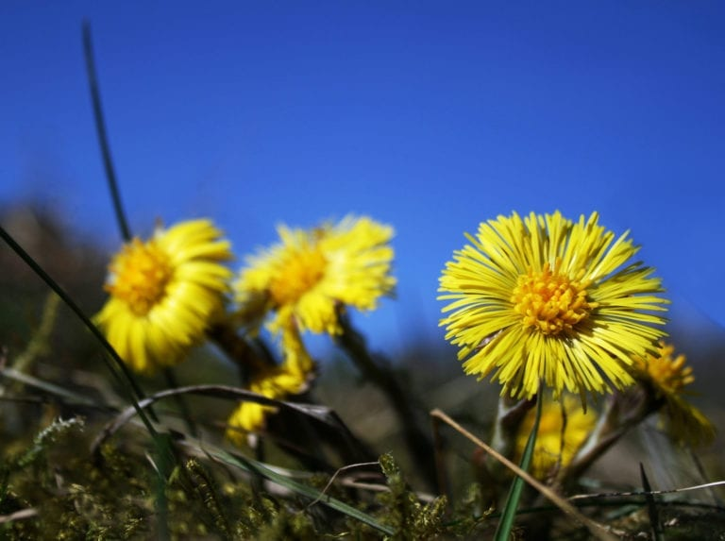
Bibelforteljing
Den bortkomne sønnen
Fokuspunkt:
Vi skal ha respekt for hverandre
Vi tilgir hverandre
Alle kan gjøre dumme val, men alle skal få en ny sjanse
Sjalusi og misunnelse ødelegger
Fokus:
Lesing i barnehagen
Prosjekt:
Korleis kan lesing inspirere til god leik?
April 2026
Mål:
Barna skal få øving i postive former for samhandling og kjennskap til nokre sosiale reglar.
Bøker i lesegrupper
Småbarn – Babblarna
Storbarn – venner-bøkene
Friskus - Tambar
VI
Bjørnen sover - Leik
Bjørnen sover, bjørnen sover
I sitt lune i
Den er ikke farlig, bare man går varlig
Men man kan jo, men man kan jo, aldri være trygg
Språk, leik og vennskap
Vaksenrolla: Å vente på tur kan vere frustrerande og er ofte ei kilde til konflikt. Med mange barn samla er det å vente på tur ein stor del av kvardagen. Du som vaksen må lage tydelege avtalar med barna om kva reglar som gjeld kvar gong ein må vente på tur.
Foreldretips:
Ver åpen, positiv og lyttande!
Det kan vere vanskeleg å fortelje til andre at barnet ditt er ålene og treng venner. Det kan også vere vanskeleg å vere åpen om at ditt barn plagar eller stenger andre ute. Unngå å bruke ord som «mobber» og «mobbeoffer». Ofte er situasjonen meir uklar og komplisert enn vi først trur. Vis at du er åpen og forstår – då blir det lettare for andre å fortelle og for deg å hjelpe. Mobbing er handlingsmønstre som kan endrast med støtte og hjelp frå vaksne.
Fokusord m/teikn
Ja, nei, kan eg få?, ferdig, stopp
Vår, kors, spire bygge, høgt, lavt, tur
Viktig informasjon i april:
9. april – Barnehageleirdag for Friskus på Vestheim leirstad på Vestnes
Innan 1. mai – gi beskjed når barnet ditt skal ha sommerferie. Barna skal ha 3 samanhengande veker i løpet av barnehageåret.
Vi ser etter vårteikn
EN RING AV GULL (regle)
En ring av gull,
En riktig stor
Med plass til alle hender.
Der ingen er størst,
Der ingen er minst,
Der ingen er først,
Der ingen er sist.
Vi holder fast så alle kjenner
At ringen er smidd av gode venner.
Rammeplanen om språk
Gjennom arbeid med fagområdet skal barnehagen bidra til at barna får utforske og utvikle språkforståinga, språkkompetansen og eit mangfald av kommunikasjonsformer. I barnehagen skal barna møte ulike språk, språk former og dialektar gjennom rim, regler, songar, litteratur og tekstar frå notid og fortid. Barnehagen skal bidra til at barn leiker med språk, symbol og tekst, og stimulere til språkleg nysgjerrigheit, bevisstheit og utvikling.

Slide 19
April 2026
Veke | Måndag | Tysdag | Onsdag | Torsdag | Fredag | Laurdag | Søndag
14 Påske: Barnehagen er stengt heile veka |  |  | 1 | 2 | 3 | 4 | 5
15 | 6 2.Påskedag – barnehagen stengt | 7 | 8 | 9 Friskus på barnehageleir | 10 | 11 | 12
16 | 13 Planleggingsdag – barnehagen stengt! | 14 | 15 | 16 | 17 | 18 | 19
17 | 20 | 21 | 22 | 23 | 24 | 25 | 26
18 | 27 | 28 | 29 | 30

Slide 20
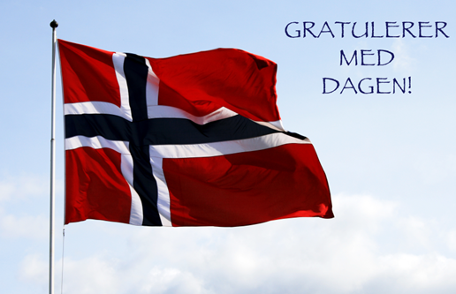
Mål:
Barna skal oppleve glede og mestring i lag
Fokus:
Lesing i barnehagen
Prosjekt:
Korleis kan lesing inspirere til god leik?
Mai 2026
VI
Bibelforteljing:
Kristi Himmelfart og Pinse
Fokuspunkt:
Jesus fòr opp til Himmelen for at den Heilage Ande skulle kome
Den heilage Ande er hjelperen vår
Pinsa er kirka sin bursdag
Kvar månad har alle avdelingar fokus på lesing i utvalde bøker i små lesegrupper
Bøker i lesegrupper
Småbarn – Babblarna
Storbarn – venner-bøkene
Friskus - Tambar
Norge sin nasjonalsang
Ja, vi elsker dette landet, som det stiger frem,
furet, værbitt over vannet med de tusen hjem.
Elsker, elsker det og tenker på vår far og mor
og den saganatt som senker drømme på vår jord.
Fokusord m/ teikn:
(Ja, nei, kan eg få?, ferdig, stopp)
17. mai, varm, kald, ilag, flagg, flodhest, sjiraff, mus, løve
Sang:
En sjiraff er for høg
Og en flodhest er for brei
Ei mus er for lita
Og løva er ikkje grei
Vi har ikkje nok vatn til å ha en sel
Men eg veit kva vi gjer, vi kjøper en kamel
Så sitter vi her på kamelen Klara
Og jamen så er vi midt i Sahara
Å-ja-ba-da-ba-du x2
Språk, leik og vennskap
Vaksenrolla: Det kan av og til vere vanskeleg for barna å seie unnskyld. Ordet «unnskyld» i seg sjølv er ikkje like viktig som å vise at ein er lei seg for det som skjedde. Hjelp barna med å forstå innhaldet i begrepet, og gi dei metoder for å vise kva dei føler.
Foreldretips:
Snakk hyggeleg heime!
Foreldre er dei viktigaste rollemodellane barnet har.
Korleis vi snakkar saman heime, er med på å forme oppfatninga deira av kva som er greitt og ikkje greitt.
Vi lærer om 17. mai, og feirar Norge sin bursdag.
Vi har mini-17.mai-feiring i barnehagen der vi går i tog, har tradisjonelle leikar og fest.
Viktig informasjon i mai:
1. mai – arbeidarane sin fridag – barnehagen er stengd
Mini-17.mai-feiring i barnehagen onsdag 13. mai
17. mai Tryggheim barnehage har eiga fane i 17.-mai toget. Det er foreldrerepresentantane som organiserer faneberinga. Friskus-barna ber dusker og Friskus-foreldre ber fana.
29. mai – Kristi Himmelfartsdag – barnehagen er stengd
30. mai – planleggingsdag – barnehagen er stengd.

Slide 21
Mai 2026
Veke | Måndag | Tysdag | Onsdag | Torsdag | Fredag | Laurdag | Søndag
18 |  |  |  |  | 1 Arbeidarane sin fridag | 2 | 3
19 | 4 | 5 | 6 | 7 | 8 | 9 | 10
20 | 11 | 12 | 13 Vi feirer 17.mai i barnehagen | 14 Kristi Himmelfartsdag – barnehagen er stengt | 15 Planleggingsdag – barnehagen er stengt | 16 | 17
21 | 18 | 19 | 20 | 21 | 22 | 23 | 24
22 Barnas misjonsprosjekt | 25 2. Pinsedag Barnehagen er stengt | 26 | 27 | 28 | 29 | 30 | 31

Slide 22
Mål:
At barna skal ha «hjerte for verden»
Fokus:
Lesing i barnehagen
Prosjekt:
Korleis kan lesing inspirere til god leik?
Juni 2026
VI
Bibelforteljing:
Den fattige enka
Fokuspunkt:
Vi kan dele med de som har lite, da blir det nok til alle (Penger, mat, tid, trøst og hjelp)
- Vi kan gi av glede, selv når vi har lite.
Noen trenger det jeg har å gi.
Se det store i det lille.
Kvar månad har alle avdelingar fokus på lesing i utvalde bøker i små lesegrupper.
Bøker i lesegrupper
Småbarn – Babblarna
Storbarn – venner-bøkene
Friskus - Tambar
Dele-song
Vi kan dele, dele, dele du og jeg
dele av vår overflod
med dem som mangler hus og hjem
og ikke har no`daglig brød
Vi kan dele, dele, dele du og jeg
med dem som er i nød
Fokusord m/teikn:
Ja, nei, kan eg få?, ferdig, stopp,
Sommar, maur og maurtue
dele, samle inn,
Språk, leik og vennskap
Vaksenrolla
Problem og konflikt kan oftast løysast ved at ein snakkar med kvarandre. Du som vaksen oppmuntrar barna til å snakke saman, ved å lytte interessert til barna sine forslag og stille spørsmål som kan drive diskusjonen framover.
Foreldretips
Sjå vaksenrolla over.
Song:
Alle barna klapper,
Alle barna klapper,
alle barna klapper,
å ja, å ja, å ja!
Alle barna tramper…
Alle barna hopper…
Osv Osv…
Viktig informasjon i juni:
Barnas misjonsprosjekt veke 22-23
3. juni -Tombola i barnehagen for familien kl 14.30-16.15
Overnatting i barnehagen for Friskus Prøveskuledagar for Friskusbarna
23. juni - Jonsok/Sommerfest for barna
Fokus på overgangar – frå avdeling til avdeling, eller frå barnehage til skule. Besøk av nye barn
Barnas Misjonsprosjekt/UngGlobal:
Gjennom Barnas Misjonsprosjekt/UngGlobal får barna moglegheit til å engasjere seg direkte i misjonsarbeidet. Vi trur dette bidreg til at dei utviklar ein forståing og engasjement for misjon, nestekjærleik og internasjonal solidaritet.

Slide 23
Juni 2026
Veke | Måndag | Tysdag | Onsdag | Torsdag | Fredag | Laurdag | Søndag
23 Barnas misjonsprosjekt | 1 | 2 | 3 | 4 Friskus - Overnatting i barnehagen | 5 | 6 Familiedugnad kl 10-14 | 7
24 | 8 | 9 | 10 Tombola i barnehagen Avslutningsfest for Friskus`ane kl 17.30 | 11 Foreldremøte for nye foreldre kl 19 | 12 | 13 | 14
25 | 15 | 16 | 17 | 18 | 19 | 20 | 21
26 | 22 | 23 Jonsokaftan Sommerfest i barnehagen for barna | 24 | 25 | 26 | 27 | 28
27 | 29 | 30

Slide 24
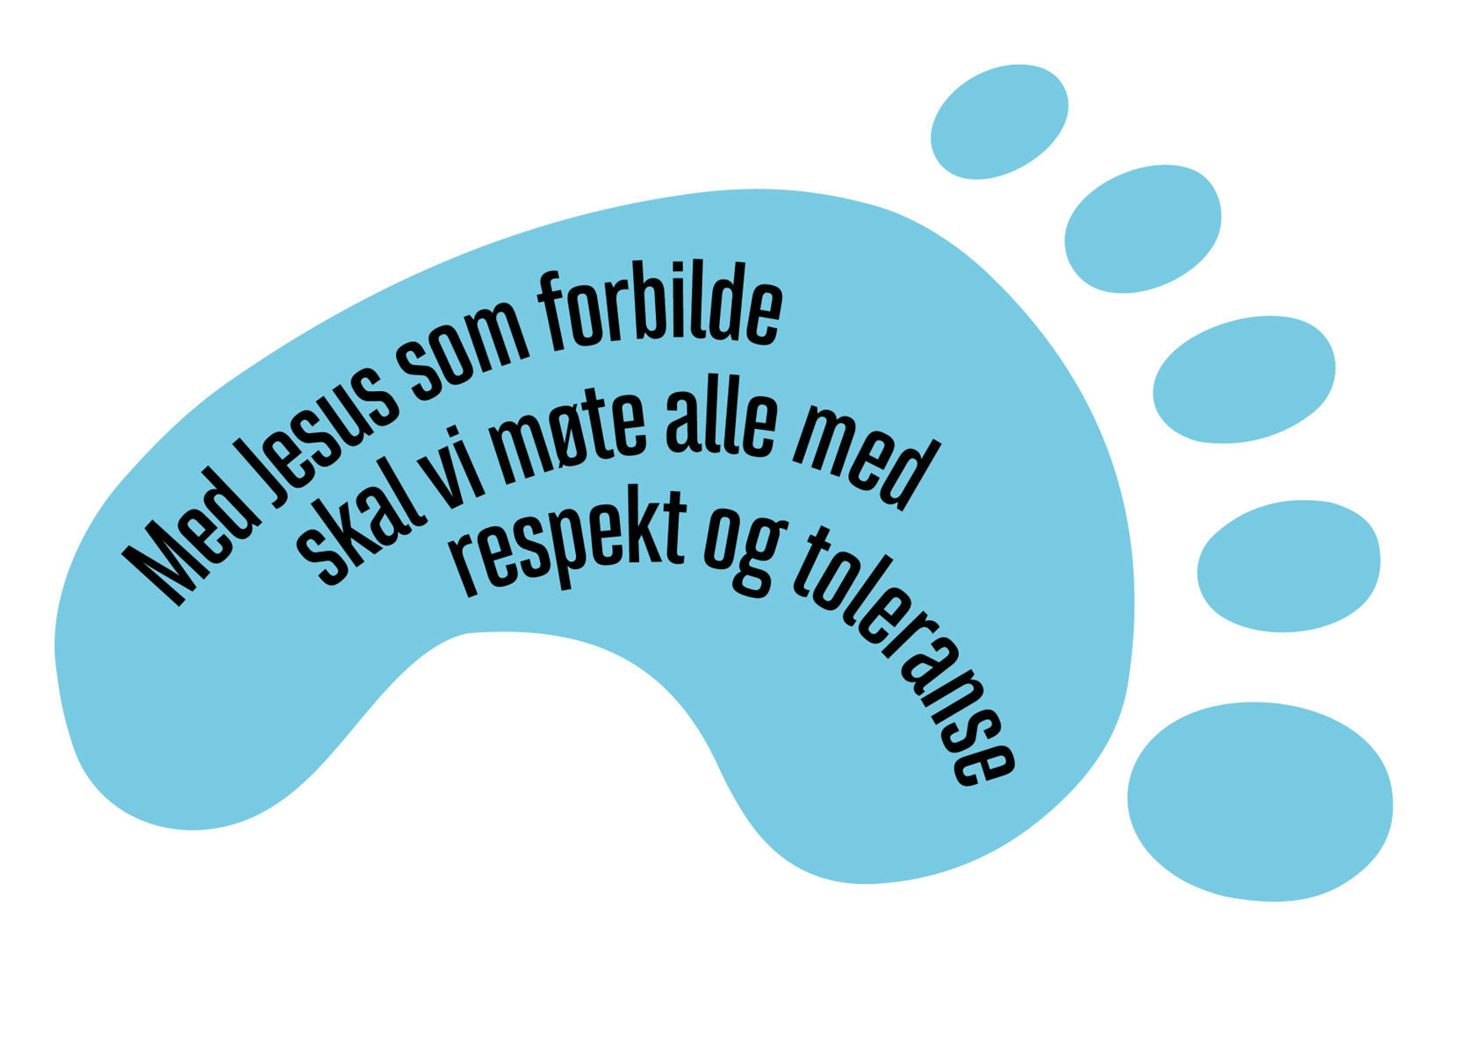
God sommar
Fokus:
Lesing i barnehagen
Prosjekt:
Korleis kan lesing inspirere til god leik?
Juli 2026
NB! Åpningstid i juli kl 8-16
Dette er for å sikre at barna har trygge og kjende vaksne heile dagen.
Det er ferieavvikling i personalgruppa, derfor blir det fleire vikarar.
Sommerstengt i veke 29 og 30
NB!
Husk å ta med alt utstyret til barnet ditt heim før de tar sommerferie!
Nedvask i barnehagen.
Viktig informasjon i juli:
Veke 29-30 - Barnehagen er stengd – Sommerferie
NB! Alle barna skal ha 3 veker samanhengande ferie i løpet av barnehageåret.
I juli blir avdelingane gradvis samanslått slik at alle barna er på Blåklokka og Skogstjerna.

Slide 25
Juli 2026
Veke | Måndag | Tysdag | Onsdag | Torsdag | Fredag | Laurdag | Søndag
27 |  |  | 1 | 2 | 3 | 4 | 5
28 | 6 | 7 | 8 | 9 | 10 | 11 | 12
29 Sommerferie – barnehagen er stengd | 13 | 14 | 15 | 16 | 17 | 18 | 19
30 Sommerferie – barnehagen er stengd | 20 | 21 | 22 | 23 | 24 | 25 | 26
31 | 27 | 28 | 29 | 30 | 31

Slide 26
FRISKUS
Barn:
Anna Sofie, Mio, Maria, Victoria,
Nikolai, Jakob, Vasylyna, Silje Marie,
Tobias KB, Emilie Kristin, Efrata, Markas,
Tobias SL
Personal:
Ingrid (pedagog), Karen, Karoline A
BLÅKLOKKA
Barn:
Louis, Oday, Johannes, Johanne, Kasper C,
Alric, Felix, Hennie Lea, Jonas, Yamen, Sander,
Noah Evander, Ihor, Gabriel, Veslemøy, Filippa,
Soliana, Kasper JH, Marie,
Personal:
Vibecke (pedagog), Birgitte (pedagog), Anne Beate,
Kristin U, Karoline A, Yupa
TUSENFRYD
Barn:
Olise, Amalie, Linnea, Lua, Mathea, Adrian, Liam, Ward, Lana Louise, Hjalmar,
Emilia, Betelihem
Personal:
Anita (pedagog), Helga (pedagog), Kristin E, Carolina
MARISKO
Barn:
Josefine-Aline, Amanda, Alexander,
Aurelia Mia, Odin S, Odin Michael, Naod,
Magnus Leon
Personal:
Kathinka (pedagog på disp), Heidi, Liz
TIRILTUNGA
Barn:
Matheo, Nova Ragni, Rebekka Victoria,
Marlene, Severin, Are, Layla, Amin,
Lisa, Aria
Personal:
Monica (pedagog), Lorna, Iris, Wanlapa
SKOGSTJERNA
Barn:
Peder Louie, Ulric Andrè, Storm-Elias,
Melania Maria, Håkon, Elim, Naomi
Personal:
Karoline (pedagog), Ewa, Louise
ADMINISTRASJON
Ragnfrid – konstituert dagleg leiar
Kathinka – styrarassistent 20 %
KJØKKEN
Grethe 60 %
Carolina 40 %

